Slide 1
Dự án Dự báo khách hàng rời ngân hàng (Customer Churn Prediction)
HỒ MINH CHÁNH

Slide 2
1. TÓM TẮT DỰ ÁN
Dự án sử dụng bộ dữ liệu “Bank Customer Churn” (10 000 dòng, 18 biến) từ Kaggle để dự báo khách hàng rời ngân hàng. Mục tiêu là xác định nguyên nhân rời đi, đề xuất giải pháp giữ chân khách hàng cho ngân hàng
Thay vì xây dựng mô hình máy học phức tạp như AUC‑ROC, dự án tập trung vào phân tích mô tả và trực quan hóa dữ liệu bằng Power BI để phát hiện dấu hiệu rời đi của khách hàng. Dựa vào các biểu đồ và chỉ số thống kê, dự án sẽ giúp ngân hàng dễ dàng theo dõi nhóm khách hàng có nguy cơ rời đi cao và đề xuất chiến lược giữ chân hiệu quả.

Slide 3
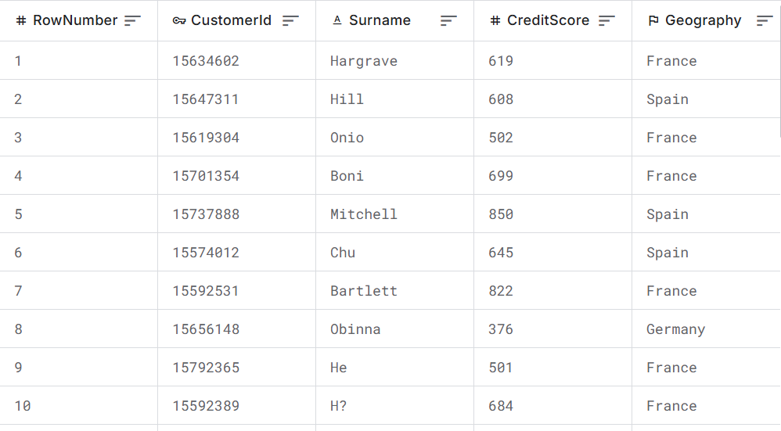
Nguồn: https://www.kaggle.com/datasets/radheshyamkollipara/bank-customer-churn/data
Customer-Churn-Records.csv(837.42 kB)
18 columns and 10.000 rows

Slide 4
2. Bối cảnh & vấn đề
Các ngân hàng hiện nay phải đối mặt với tình trạng khách hàng rời ngày càng tăng. Vì chi phí thu hút khách hàng mới thường cao hơn nhiều so với chi phí giữ chân khách hàng hiện tại, nên xây dựng hệ thống cảnh báo sớm khách hàng rời đi giúp ngân hàng giảm thiệt hại và tối ưu lợi nhuận dài hạn.

Slide 5
3. Mục tiêu dự án (Cập nhật)
Phân tích mô tả (Descriptive Analytics) để tìm hiểu hành vi khách hàng đã rời đi.
Xây dựng báo cáo Power BI thể hiện rõ:
Tỷ lệ rời ngân hàng theo độ tuổi, giới tính, quốc tịch.
Mối liên hệ giữa các yếu tố như số sản phẩm, khiếu nại, hoạt động tài khoản…
Đề xuất các nhóm khách hàng cần được chăm sóc đặc biệt để giảm churn.

Slide 6
4. Phương pháp thực hiện (Cập nhật)
1. Tiền xử lý dữ liệu bằng Excel/Python:
Loại bỏ các cột không cần thiết (CustomerID, Tên…)
Gắn nhãn Exited rõ ràng: 1 = Rời, 0 = Ở lại
2. Phân tích mô tả trong Power BI:
Biểu đồ thanh: Tỷ lệ rời ngân hàng theo nhóm tuổi, giới tính, quốc gia.
Biểu đồ tròn: So sánh tỷ lệ giữa nhóm "rời" và "ở lại“.
Biểu đồ kết hợp: Số sản phẩm sử dụng & trạng thái rời ngân hàng.
Bộ lọc tương tác (slicer): Cho phép chọn lọc khách hàng theo độ tuổi, trạng thái tài khoản, quốc gia…
3. Tạo Dashboard trong Power BI:
Trang tổng quan: Tỷ lệ churn, churn theo yếu tố.
Trang chi tiết: Bộ lọc drill-down theo từng phân khúc khách hàng.
4. Rút ra insight & đề xuất:
Nhóm khách hàng có tỷ lệ churn cao: không hoạt động, lớn tuổi, ít sản phẩm…
Đề xuất giữ chân: Tăng tương tác, cá nhân hóa sản phẩm, CSKH chủ động.

Slide 7

5. Kết quả kỳ vọng
Một Dashboard Power BI đẹp, dễ hiểu theo dõi churn.
Các biểu đồ trực quan hỗ trợ phân tích dữ liệu khách hàng.
Khuyến nghị đơn giản nhưng hiệu quả giúp cải thiện tỷ lệ rời ngân hàng
6. Kết luận
Không cần dùng mô hình phức tạp, chỉ với dữ liệu có sẵn và Power BI, ngân hàng vẫn có thể phát hiện xu hướng rời đi của khách hàng và ra quyết định kịp thời. Dự án phù hợp với nhóm không chuyên về Machine Learning, dễ triển khai và ứng dụng thực tế.

Slide 8
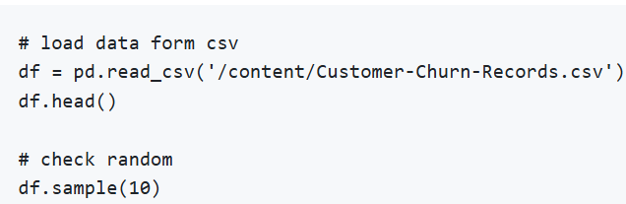
Tiền xử lý dữ liệu bằng python:
Extract data:

Slide 9
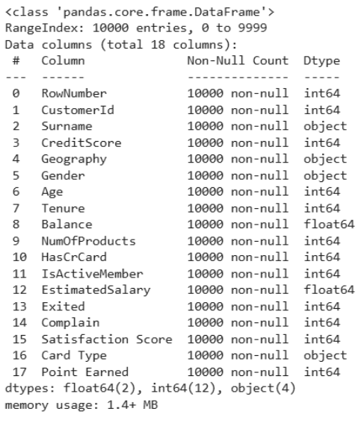
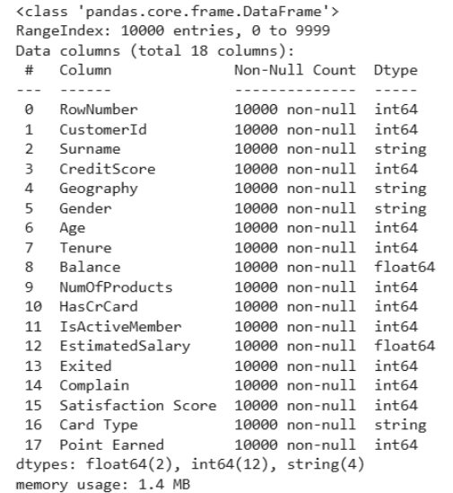
Tiền xử lý dữ liệu bằng python:
Transform data:
Fix data type

Slide 10
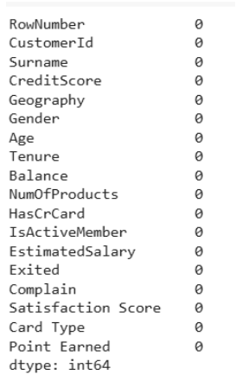
Tiền xử lý dữ liệu bằng python:
Transform data:
Kiểm tra dữ liệu bị thiếu

Slide 11
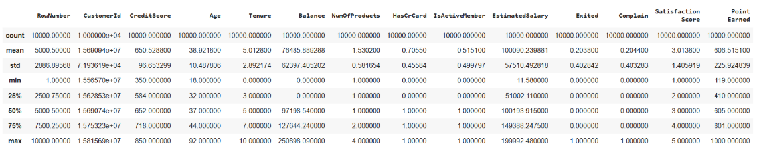
Tiền xử lý dữ liệu bằng python:
Các mô tả thống kê cơ bản:

Slide 12
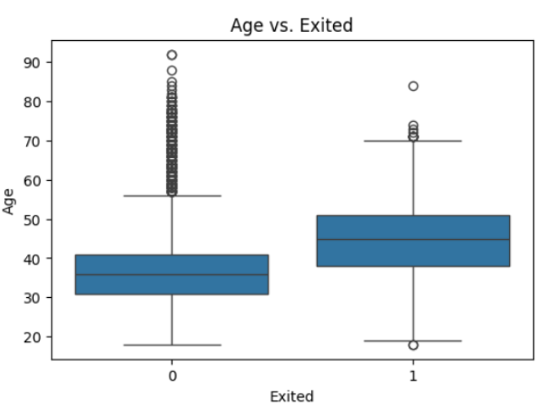
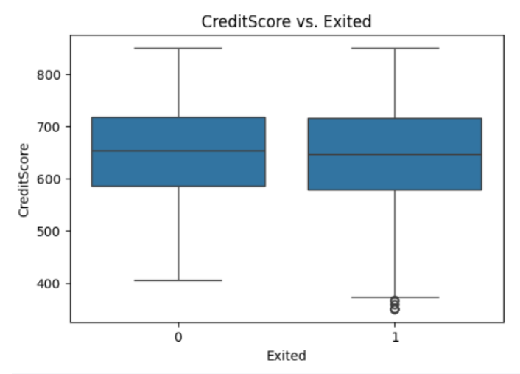
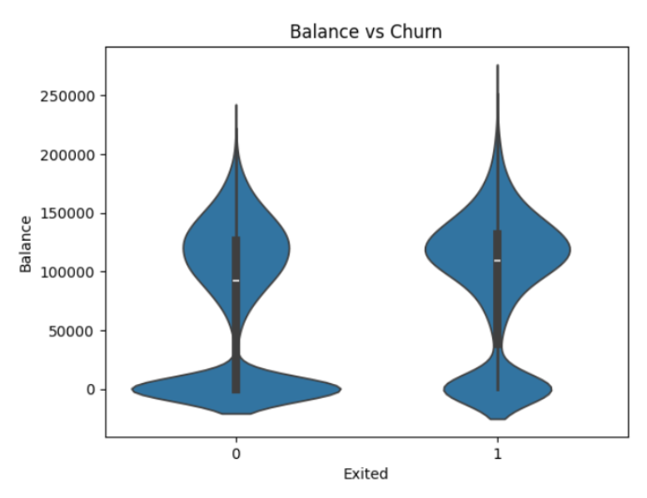
Tiền xử lý dữ liệu bằng python:
Boxplot để so sánh việc phân phối theo tỷ lệ churn

Slide 13
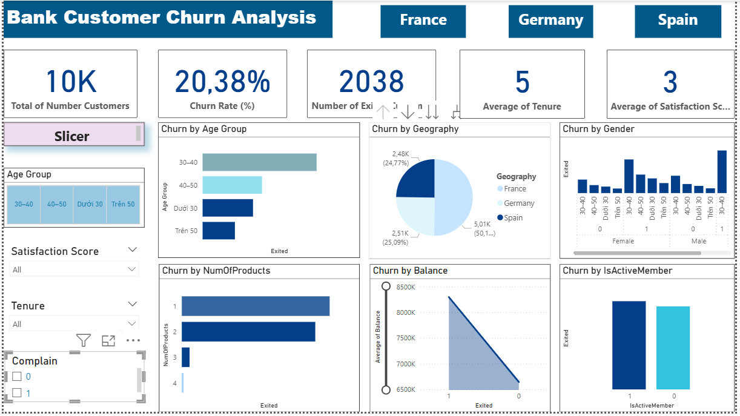
Tạo dashboard với power bi:

Slide 14
Rút ra insight và đề xuất:
Balance = 0 khá phổ biến (25% dưới Q1 = 0): → Có thể là nhóm khách hàng chưa sử dụng tài khoản chính thức.
Sự chênh lệch về Age: → Có khách rất già (max 92), nhưng tập trung nhiều ở độ tuổi 30–40.
Complain liên quan đến churn:
Complain trung bình là 20.44%, gần bằng với tỷ lệ churn.
Giả thuyết hợp lý: Khách hay khiếu nại có xu hướng rời bỏ nhiều hơn.
IsActiveMember ảnh hưởng mạnh:
Chỉ hơn 50% khách còn hoạt động → cần tập trung giữ chân nhóm này.
Satisfaction Score phân bố từ 1–5: → Biến này nên được phân tích thêm vì liên quan đến trải nghiệm khách hàng.
Dựa trên phân tích dữ liệu churn không sử dụng mô hình máy học, nhóm tuổi từ 30–40, khách hàng tại Germany, và khách hàng chỉ sử dụng 1 sản phẩm là nhóm có churn rate cao nhất. Ngân hàng nên ưu tiên tập trung chiến lược chăm sóc vào các nhóm khách hàng này để giảm tỷ lệ rời bỏ.
Tuổi có thể là yếu tố liên quan đến khả năng rời bỏ. Những người lớn tuổi hơn dường như có xu hướng rời bỏ ngân hàng nhiều hơn.
Ngân hàng có thể cân nhắc chiến lược giữ chân khách hàng lớn tuổi bằng cách cải thiện trải nghiệm, dịch vụ tài chính phù hợp hơn với nhóm tuổi này.

Slide 15


